Slide 1
Semantisatieverhaal AA:
Als Sinterklaas weer terug is naar Spanje wordt in de meeste huizen de kerstboom opgezet. Bij jullie ook? Weten jullie eigenlijk wel dat dit een traditie is die al eeuwenlang, al honderden jaren lang bestaat? De traditie is iets wat al heel lang op dezelfde manier gedaan of gemaakt wordt. Luister maar: Zo’n 3000 jaar geleden versierden de Germanen hun huizen al met groene takken en bomen. En in de midwinternacht, de kortste en koudste nacht van het jaar, zetten ze een boom midden in het dorp. Die boom werd versierd, werd mooi gemaakt, met appeltjes en andere vormen zoals manen en sterren. Door deze boom hoopten ze dat de lente weer zou komen: het begin van het nieuwe leven. Zoals we allemaal weten, bestaat deze traditie nog steeds. Hij is al die jaren nooit verdwenen, nooit weggegaan. Alleen hangen wij geen appeltjes of mooi gekleurde bladeren in de boom maar lampjes en mooie, glimmende ballen. Ik koop elk jaar wel een paar nieuwe versieringen voor in de boom. Zo kocht ik laatst een kerstbal van Adele, de beroemde, de heel bekende zangeres. Maar weten jullie dat je ook gerecyclede kerstballen kan kopen? Ze gaan dan eerst het glas van oude ballen vermalen, ze gaan het glas fijn maken, ze maken er heel kleine stukjes of poeder van. Dan gaan ze het poeder zo heet maken dat het smelt en daarna blazen ze er weer een nieuwe bal van. Omdat de ballen stuk voor stuk gemaakt worden, is zo’n bal uniek. Hij is heel bijzonder omdat er maar één van is. (in de laatste dia vind je een link naar een filmpje) Hebben jullie ook bijzondere ballen in de kerstboom?
AA
Notes:
Woordenoverzicht
versieren: mooi maken
de traditie: iets wat al heel lang op dezelfde manier gedaan of gemaakt wordt
vermalen: fijn maken, er heel kleine stukjes of poeder van maken
verdwijnen: weggaan, er niet meer zijn
eeuwenlang: honderden jaren lang
beroemd: heel bekend
uniek: heel bijzonder, omdat er maar één van is

Slide 2
Gerarda Das
Marjan ter Harmsel
Mandy Routledge
Francis Vrielink
Week 50 – 10 december 2024
Niveau AA

Slide 3
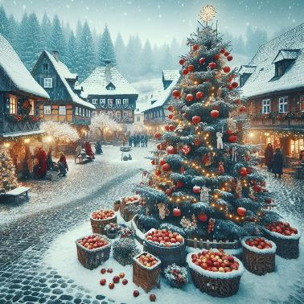
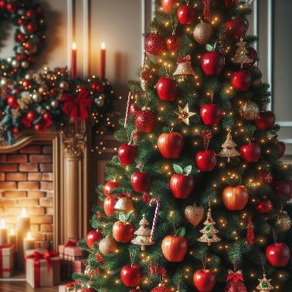
de traditie

Slide 4
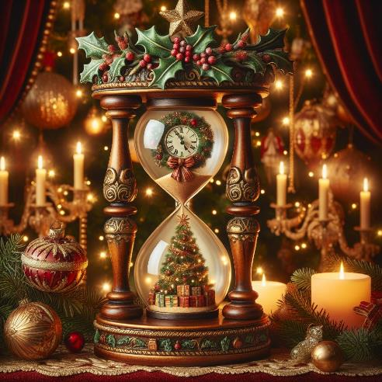
eeuwenlang
3000-2900-2800 voor Christus -----------→ 1900-2000-2100 na Christus

Slide 5
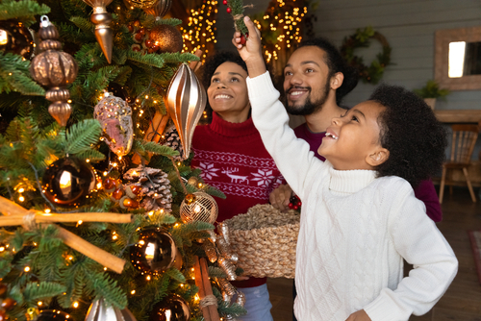
versieren

Slide 6
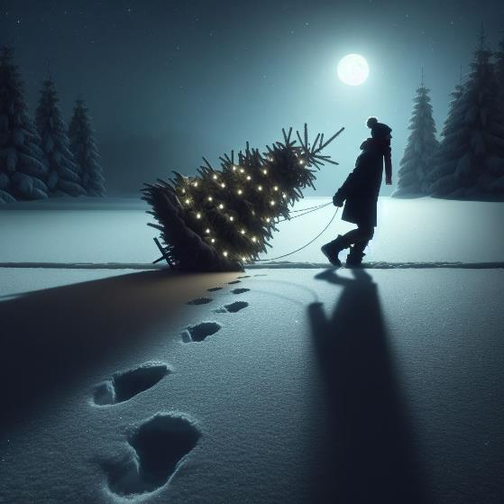
verdwijnen

Slide 7
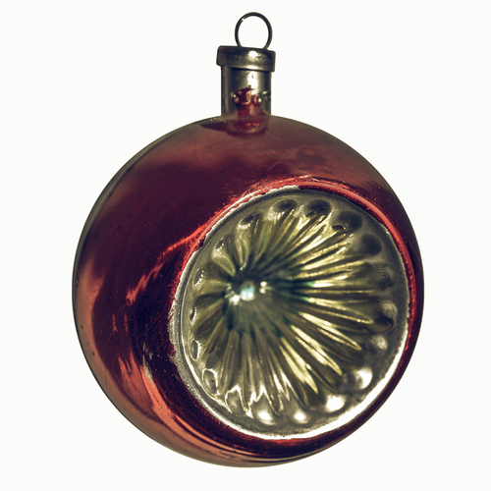
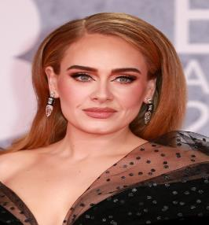
beroemd
https://www.merryxmasshopamsterdam.nl/kerstballen/famous-people-/

Slide 8
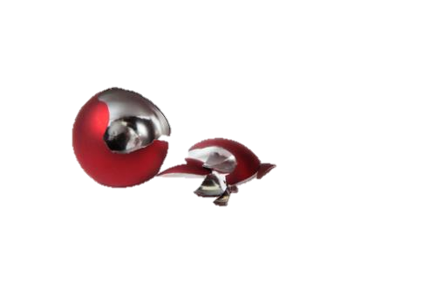
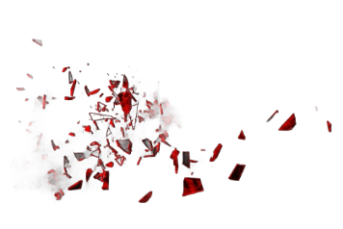
vermalen

Slide 9
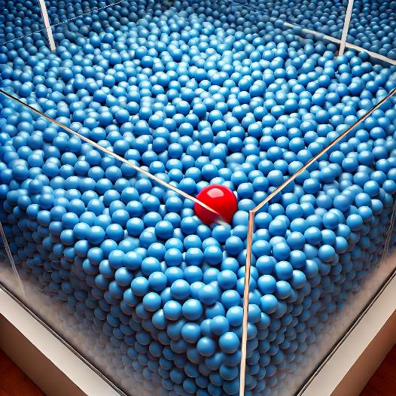
uniek
https://www.youtube.com/watch?v=vbGC5TvyZIQ

Slide 10
Op de woordmuur:

Slide 11
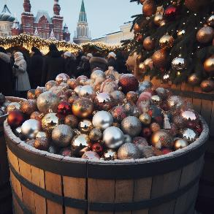
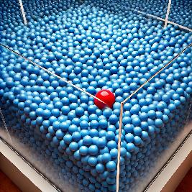
uniek
alledaags
= heel bijzonder, omdat er maar één van is
De rode bal is uniek.
= heel gewoon
Dit is een grote bak vol alledaagse kerstballen.

Slide 12
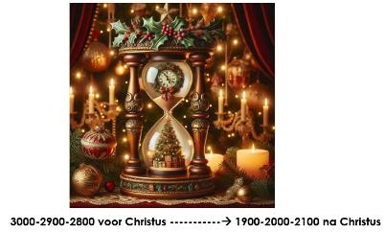
eeuwenlang
eventjes
= honderden jaren lang
De traditie van het kerstboom opzetten bestaat al eeuwenlang.
= een kort moment
Je moeder bellen duurt maar eventjes.

Slide 13
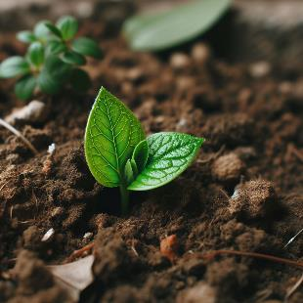
verdwijnen
verschijnen
= weggaan, er niet meer zijn
De kerstboom zal nooit verdwijnen.
= voor ‘t eerst te zien zijn
Het blaadje verschijnt boven de grond.

Slide 14
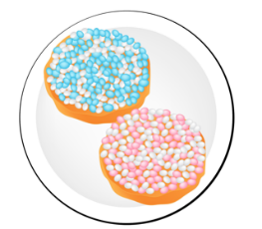
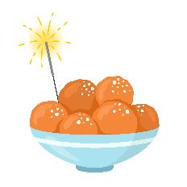
de traditie
= iets wat al heel lang op dezelfde manier gedaan of gemaakt wordt
kerstboom versieren
beschuit met muisjes
oliebollen eten

Slide 15
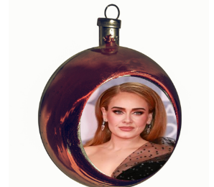
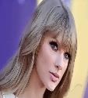
Er bestaan kerstballen van mensen die beroemd zijn. (open de link)
wereld-beroemd
beroemd
onbekend
= heel bekend
https://www.merryxmasshopamsterdam.nl/kerstballen/famous-people-/

Slide 16
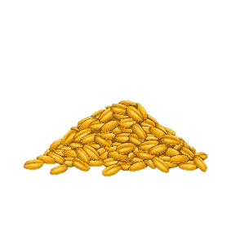
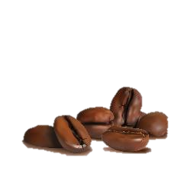
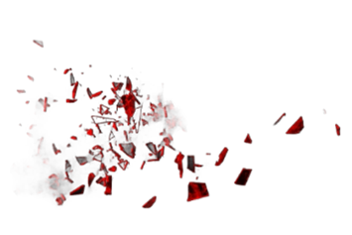
de koffie
het graan
vermalen
= fijn maken, er heel kleine
stukjes of poeder van maken
het glas

Slide 17
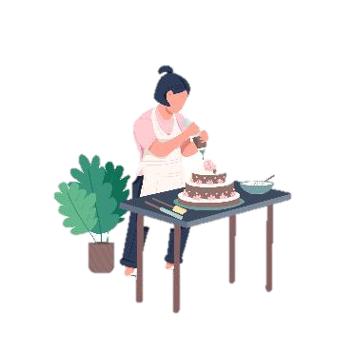
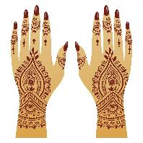
de kerstboom
de taart
versieren
= mooi maken
het lichaam

